Slide 1
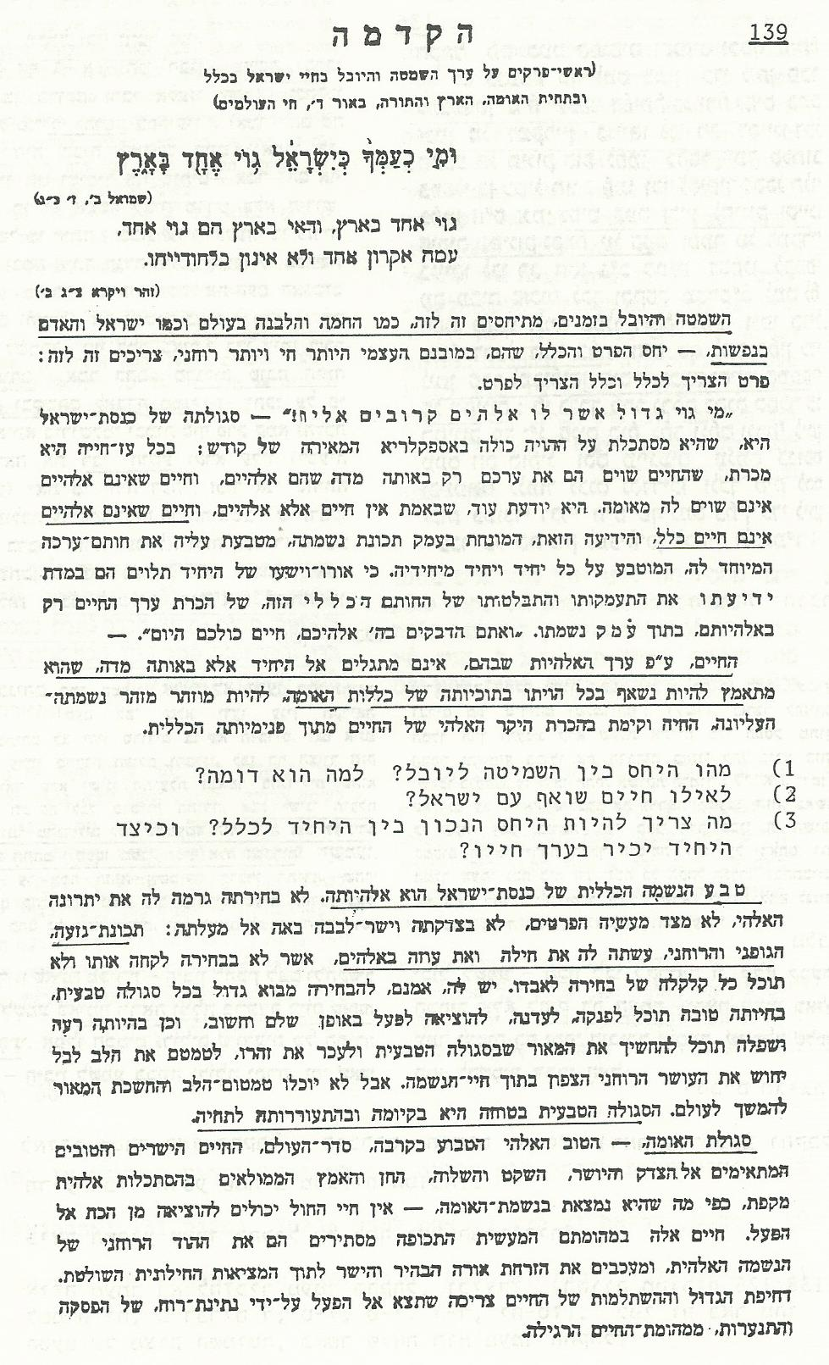
הראי"ה קוק, מבוא ל'שבת הארץ'

Slide 2
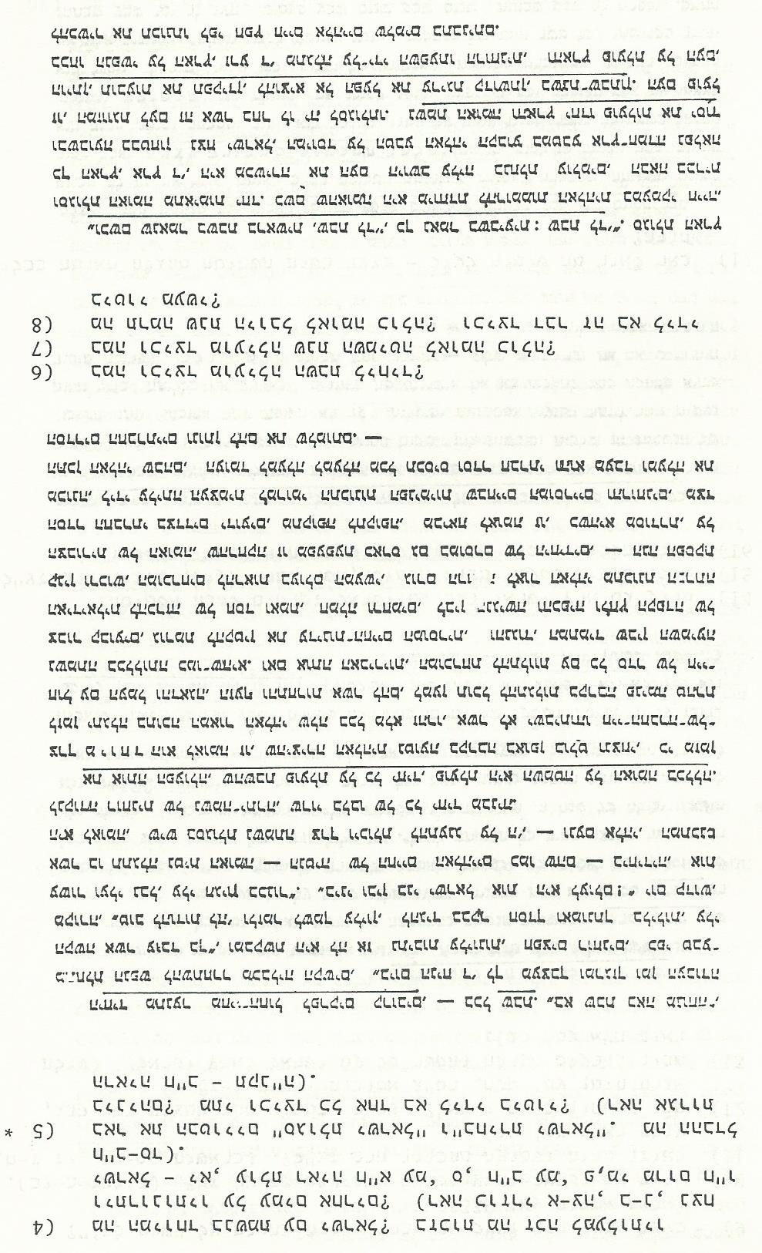

Slide 3
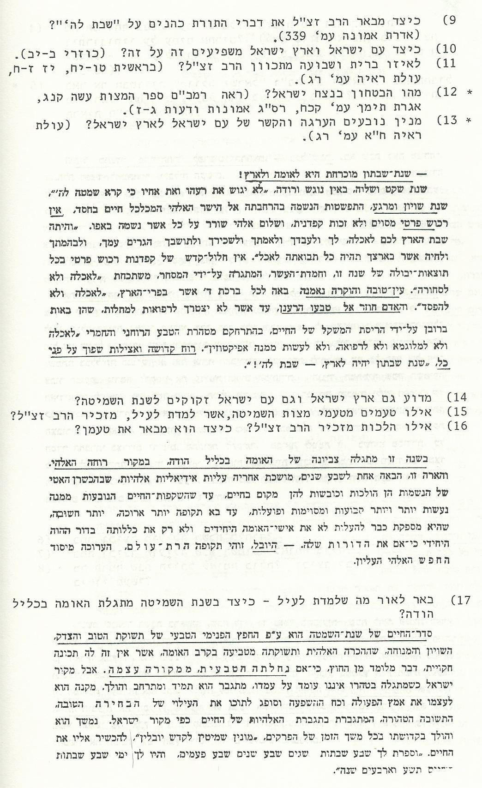
מתוך: שמואל כ"ץ, 'שבת שבתון', אולפנת חורב, תשמ"ז

